Slide 1
决策树学习算法的代表
早在1986年的时候，Quinlan就提出了著名的ID3算法。（Published on MLJ）
用ID3算法长树的基本思想：
  分类能力最好的属性被测试并创建树的根结点
  测试属性每个可能的值产生一个分支
  训练样本划分到适当的分支形成儿子结点
  重复上面的过程，直到所有的结点都是叶子结点
两个问题：什么属性最好？什么结点才是叶子结点？

Slide 2
回味ID3算法
ID3算法每一步选择具有最大信息增益的属性作为测试属性来长树。直到最大的信息增益为也零为止。（两个问题的解决）
熵（Entropy）刻画了样本集的纯度，长树的过程是一个熵降低、信息增益、从混沌到有序的过程。（长树的物理意义）

Slide 3
ID3算法的不足及改进
ID3算法存在的主要不足：
  过度拟合问题(tree prunning)
  处理连续属性值问题(discretization)
  处理缺少属性值问题(replacement)
  属性选择的度量标准问题(heuristic measure)
针对这些不足， Quinlan做了一系列的改进，并于1993年形成了C4.5算法。
（C4.5: Programs for Machine Learning）

Slide 4
决策树学习总结
决策树（Decision Tree）学习是以样本为基础的归纳学习方法，它采用自顶向下的递归方式来构造决策树。（贪心算法）
决策树的表现形式是类似于流程图的树结构，在决策树的内部结点进行属性值测试，并根据属性值判断由该结点引出的分支，最后在决策树的叶子结点分类。（学习阶段、训练阶段）
由训练样本集学到决策树后，为了对未知样本分类，需要在决策树上测试未知样本的属性值。测试路径由根结点到某个叶子结点，叶子结点代表的类就是未知样本所属的类。（工作阶段、测试阶段）

Slide 5
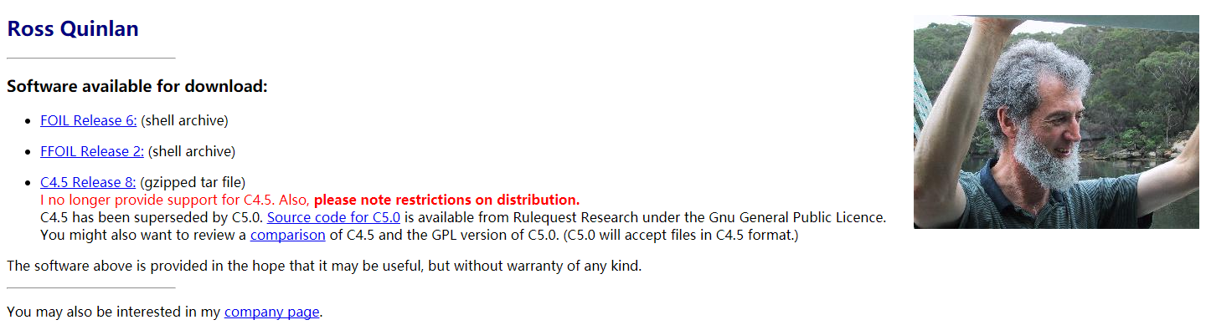
http://www.rulequest.com/Personal/

Slide 6
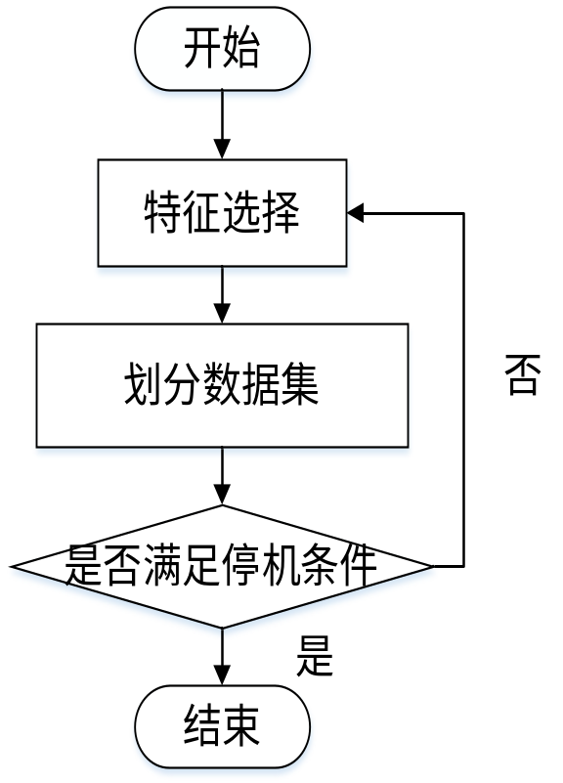
1决策树
iID3 | C45 | CART分类 | CART回归
信息增益 | 信息增益率 | Gini指数 | 均方差
IG=0;属性用完；无数据集 | 结点“纯”；最少叶节点个数；树深度……
 | 悲观剪枝 | 最小误差代价剪枝
排序、定点、划分

Slide 7
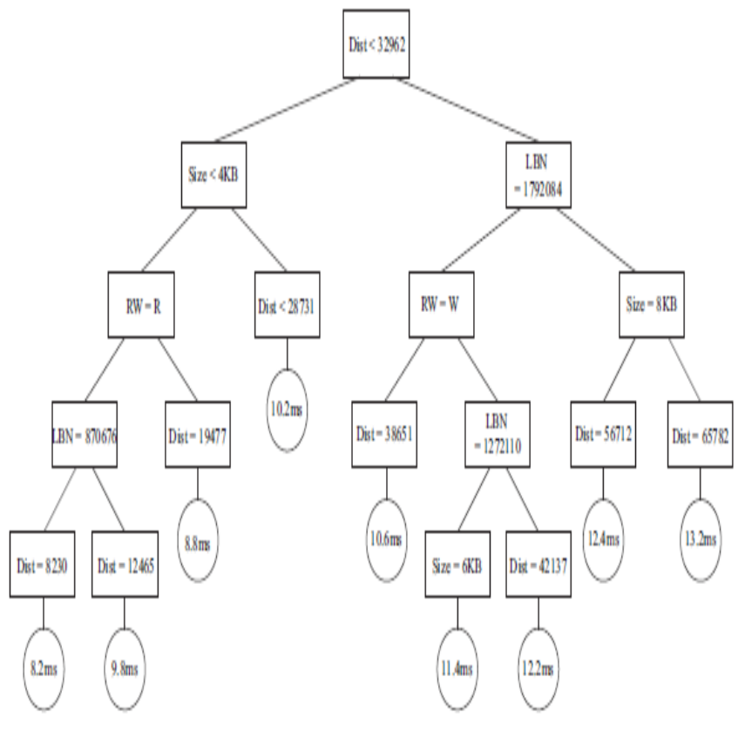
2模型树
NB
线性回归模型

Slide 8
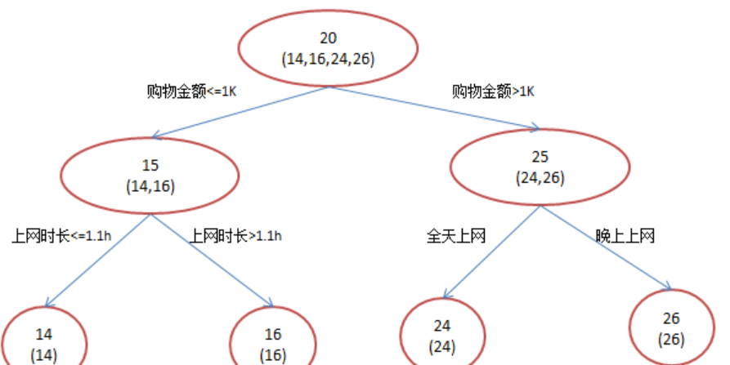
2集成(Ensemble)算法
年龄预测，训练集只有4个人，A,B,C,D，他们的年龄分别是14,16,24,26。其中A、B分别是高一和高三学生；C,D分别是应届毕业生和工作两年的员工。用一棵传统的回归决策树来训练：
GBDT

Slide 9
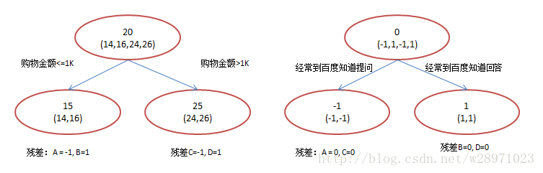
2集成(Ensemble)算法
限定叶子节点最多有两个，即每棵树都只有一个分枝，并且限定只学两棵树。我们会得到如下图所示结果：
GBDT
TreeLink

Slide 10
2集成(Ensemble)算法
Gradient呢？不是“G”BDT么？
到目前为止，我们的确没有用到求导的Gradient。在当前版本GBDT描述中，的确没有用到Gradient，该版本用残差作为全局最优的绝对方向，并不需要Gradient求解.
Shrinkage
Shrinkage（缩减）的思想认为，每次走一小步逐渐逼近结果的效果，要比每次迈一大步很快逼近结果的方式更容易避免过拟合。
GBDT

Slide 11
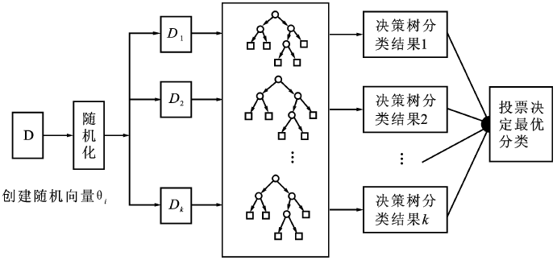
2集成(Ensemble)算法
随机挑选属性+bagging
Random
Forest

Slide 12
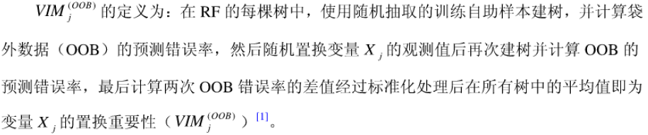
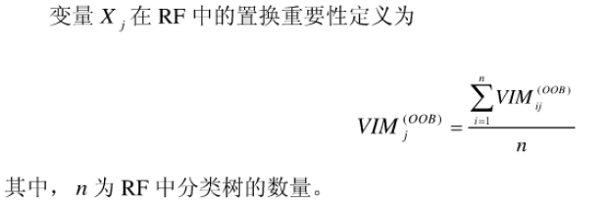
3属性选择
决策树本身就带有属性选择的功能
GBDT 累加GINI不纯度改变量
1

